Slide 1

Aula 1: Lógica e primeiros passos com python.
COLÉGIO MILITAR DO RECIFE
Introdução ao Python básico
Orientador: prof. Dr. Ronaldo pereira melo júnior.
Coorientador: prof. Est. bruno da silva ramos
Alunos:
Thiago Clemente
Pedro chagas silva

Slide 2
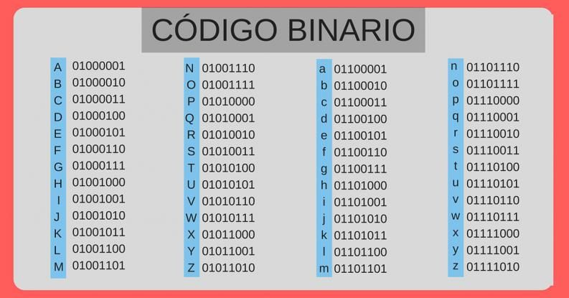
COLÉGIO MILITAR DO RECIFE
Introdução ao Python básico
Qual é a linguagem do computador?
O computador opera com a linguagem binária que é composta apenas por zeros e uns.

Slide 3

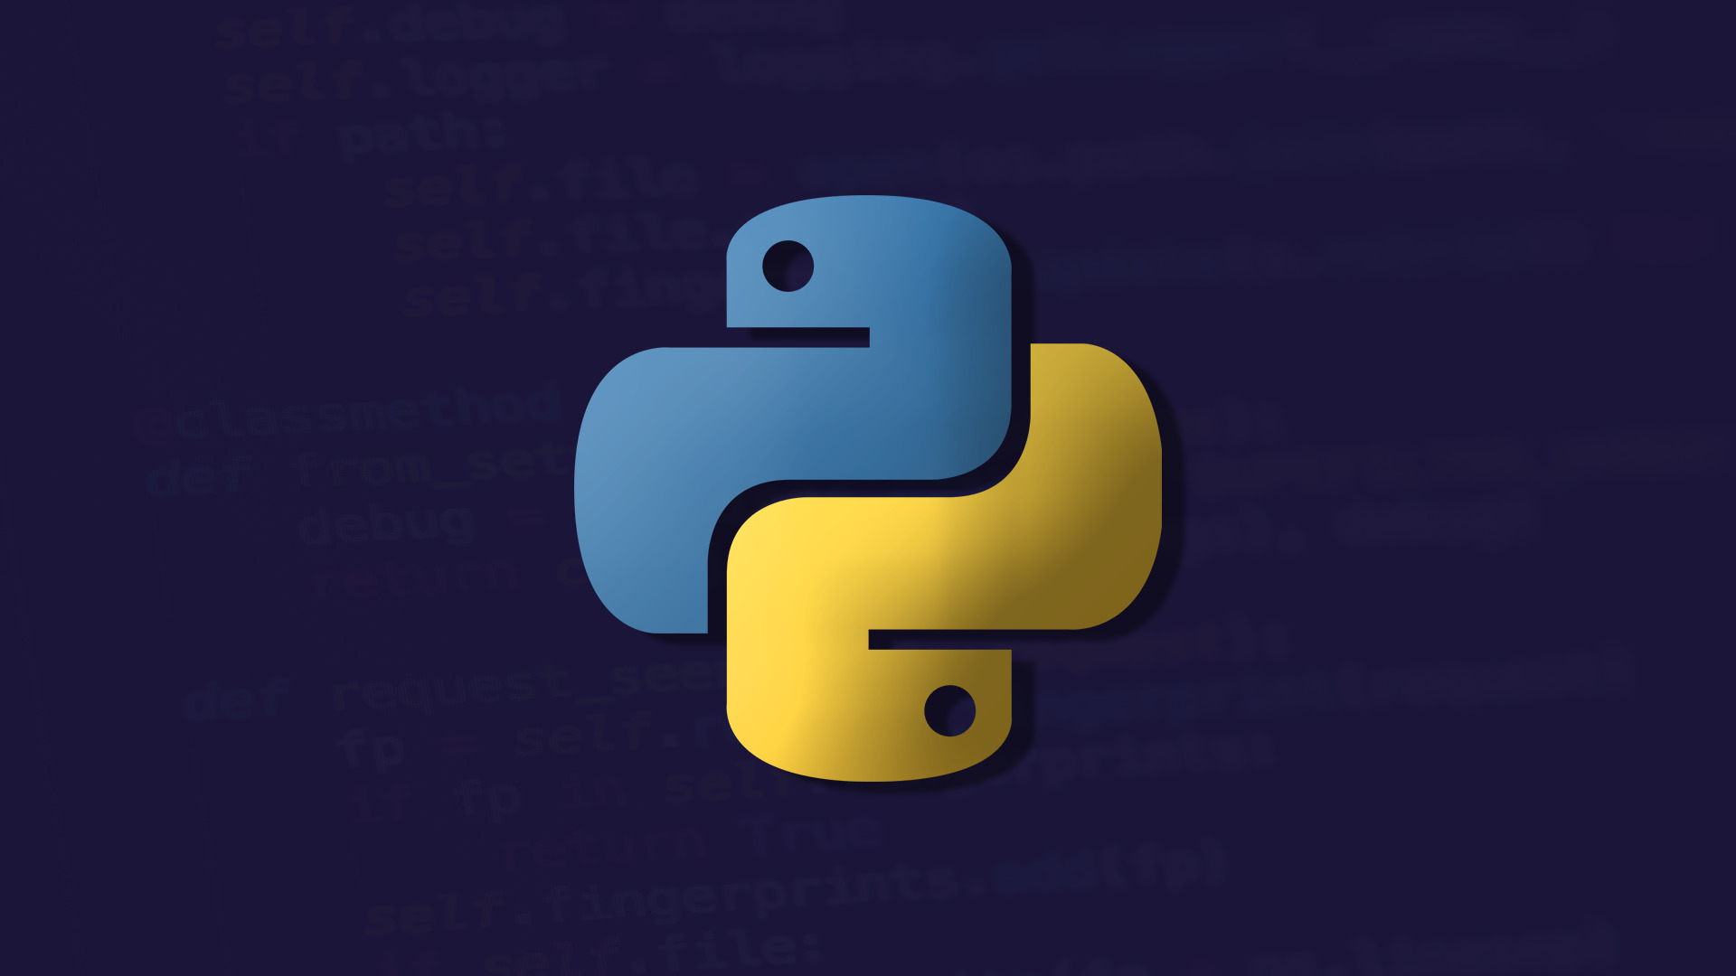
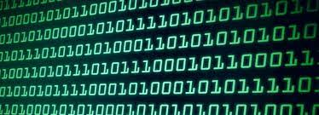
COLÉGIO MILITAR DO RECIFE
Introdução ao Python básico
Ponte entre o usuário e o computador.
As linguagem de programação ajudam a fazer essa comunicação do usuário com o computador.

Slide 4
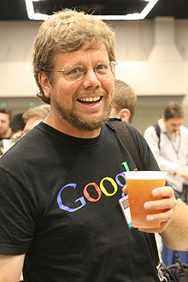
COLÉGIO MILITAR DO RECIFE
Introdução ao Python básico
História
Criou o Pyhton em 1989
Centrum Voor Wiskunde en informática (CWI)
Script do ABC
Chamadas de sistema do Amoeba
No final da década de 1980
1991 – Lançamento da versão de abertura da linguagem.
Guido van Rossum

Slide 5

COLÉGIO MILITAR DO RECIFE
Introdução ao Python básico
De onde surgiu o nome python?

Slide 6
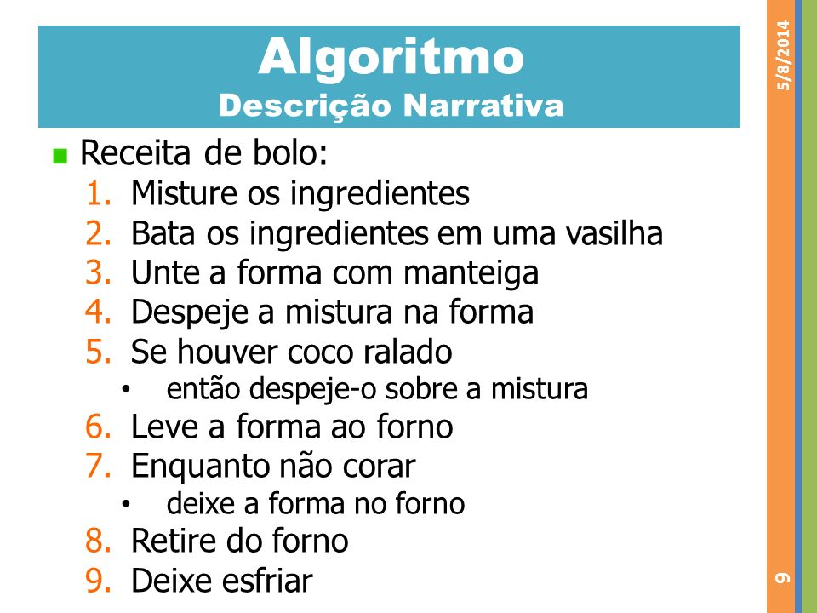
COLÉGIO MILITAR DO RECIFE
Introdução ao Python básico
Como funcionam as linguagens de programação?

Slide 7
COLÉGIO MILITAR DO RECIFE
Introdução ao Python básico
Exemplo de receita.
Ir até a sala partindo do quarto:
Levantar da cama
Andar até a porta
Abrir a porta
Andar até a sala
Sentar no sofá
Pegar o controle remoto da TV
Apertar o botão de ligar
Assistir TV

Slide 8
COLÉGIO MILITAR DO RECIFE
Introdução ao Python básico
Faça uma receita para assar um ovo.
1 – Pegamos o ovo.
2 – Pegar a margarina/óleo.
3 – Pegar a frigideira.
4 – Ligar o fogo
5 – Adicionar a margarina/o óleo.
6 – Esperar esquentar.
7 – Quebrar os ovos.
8 – Mexer até atingir o ponto correto.
9 – Desligar o fogo.

Slide 9
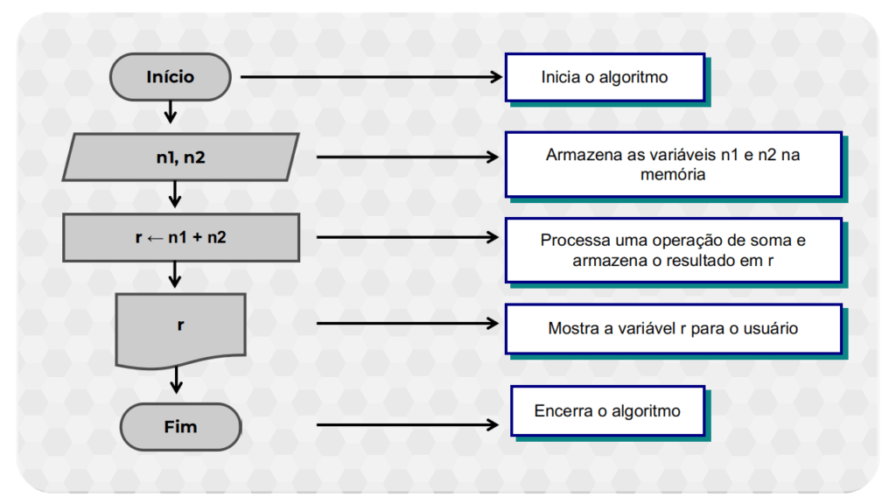
COLÉGIO MILITAR DO RECIFE
Introdução ao Python básico
Fluxograma

Slide 10
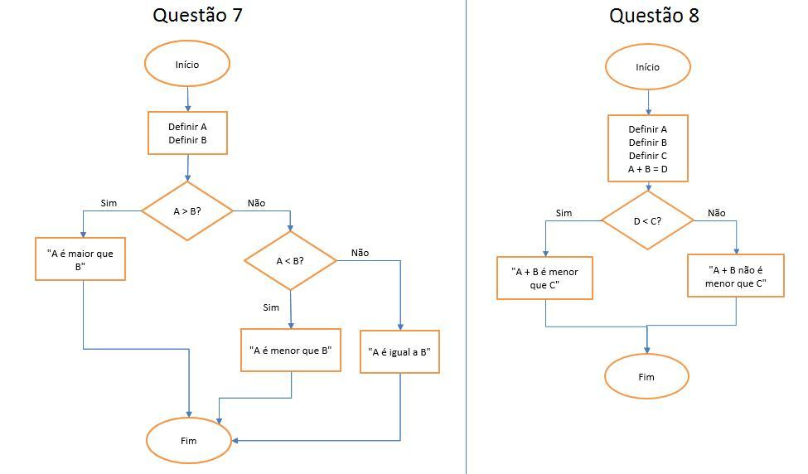
COLÉGIO MILITAR DO RECIFE
Introdução ao Python básico
Fluxograma – Dizer se dois números são iguais, maiores ou menores.
Início/fim
Entra e saída de dados
Processamento
Início/fim

Slide 11
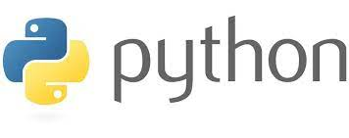

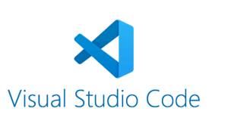

COLÉGIO MILITAR DO RECIFE
Introdução ao Python básico
Como podemos programar no computador?
1- Precisamos baixar e instalar a linguagem na nossa maquina.
2- Precisamos de um editor de texto ou IDE para escrever nossos códigos
Pycharm

Slide 12
COLÉGIO MILITAR DO RECIFE
Introdução ao Python básico
Venv – Virtual Environments
Projeto 1 – Versão 1.0
Projeto 1 – Versão 1.1
Python versão 2
Bibliotecas para versão 2
Python versão 3
Bibliotecas para versão 3

Slide 13

COLÉGIO MILITAR DO RECIFE
Introdução ao Python básico
Bibliotecas?
Novas funcionalidades
Como usalas?
Nativas e não nativas
Import (Nome)
as (nome que você quiser)
pip install (nome da biblioteca)

